Slide 1
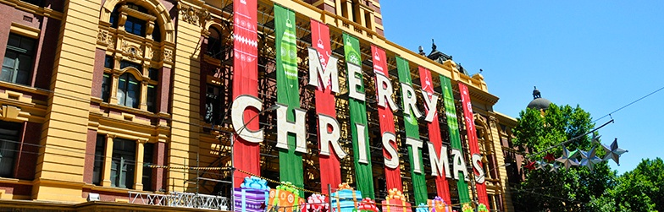
Рождество в Австралии.

Slide 2
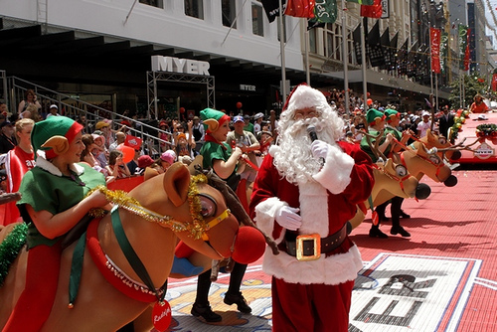
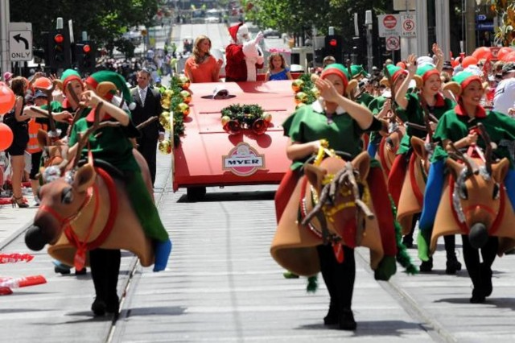
То что же такое Рождество для Австралии? Это самый большой и самый главный праздник года. И прежде всего -это СЕМЕЙНЫЙ праздник, так как отмечают его всей семьей, и отмечают очень и очень многие семьи. Во вторую очередь - это огромный религиозный праздник, и различные церкви его широко празднуют.
Начало Рожденственских празднований символизирует Рождественский парад, который организуется для Жителей Австрии. Традиция эта сравнительно недавняя, но она прочно прижилась в этой стране!
Кульминацией парада является прибытие Санта-Клауса, так давно ожидаемого всеми детьми...

Slide 3
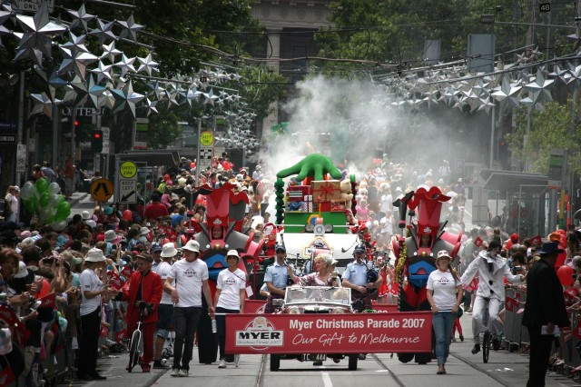
Это очень яркое событие и зрители любого возраста радуются, как дети...

Slide 4
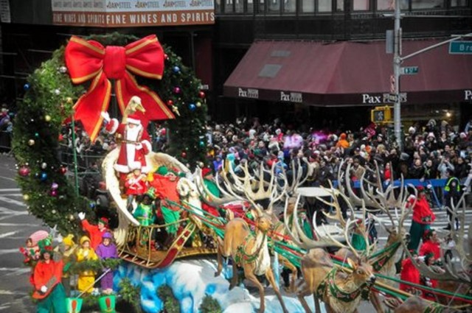

Slide 5
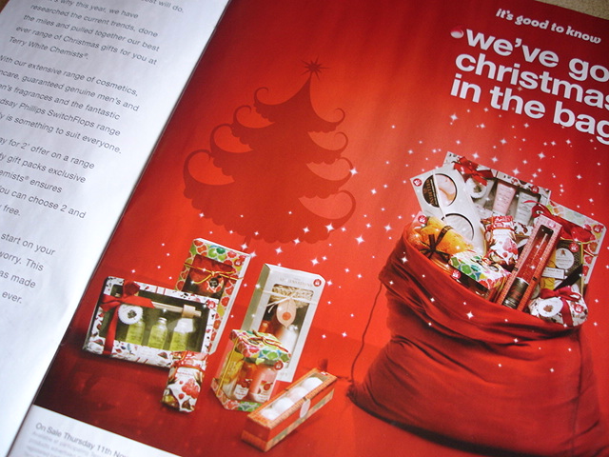
Если вы пропустили Рождественский парад, Рождество вы всё равно не пропустите. И, скорее всего, первое напоминание о приближающемся сезоне будет в форме каталога, который доставят вам на дом... В магазинах уже выложены украшения и подарки, так что вас приглашают! Каталоги пестрят яркими фотографиями предлагаемого товара, так что мы поддаёмся соблазну. Тем более, что самое время начать закупать подарки. Надо отметить, что многие закупают подарки заранее, чтобы не мучаться в последний момент. Но очень много и тех, кто делает покупки в самый последний момент. Вот, тогда-то и не попасть в торговые центры, не найти парковку!

Slide 6
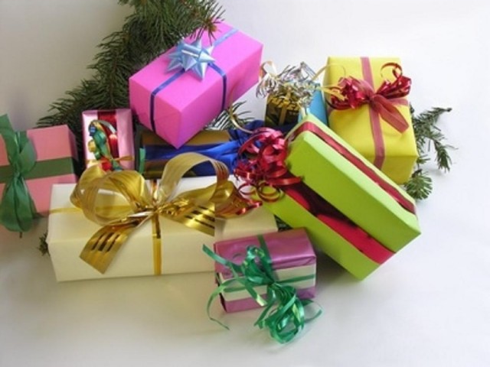
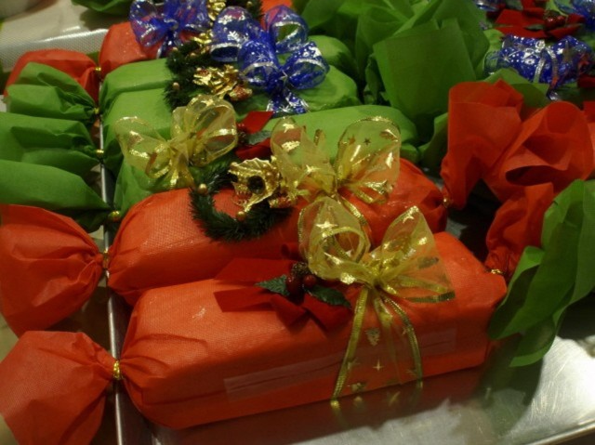
Подарки - это очень серьёзно! Основное внимание уделяется подаркам для детей. Именно для них и существует этот праздник, и к ним при ходит Санта-Клаус и приносит желанные подарки.

Slide 7
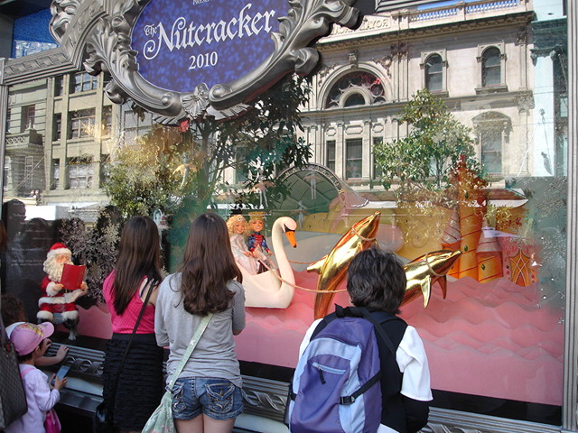
Ещё одна, на этот раз очень старая традиция Рождества - в витринах магазина устраивается показ различных сценок с использованием кукол из различных Рождественских сказок и историй. Темой этого года является "Щелкунчик". А между делом традиции украшать витрины в этом году исполнилось 55 лет! Примерно миллион посетителей проходит перед витринами каждый год. Жители города очень любят эту традицию и выстаивают подолгу в очереди. Сам процесс украшения держится в секрете до момента открытия. В этом году витрины были предсталены на общее обозрение 5 ноября.... В торговых центрах дети могут посетить Санта-Клауса и попросить у него заветный подарок.

Slide 8
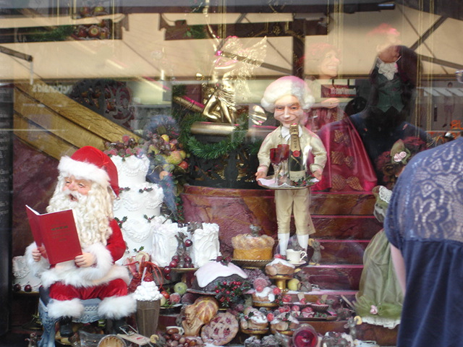

Slide 9
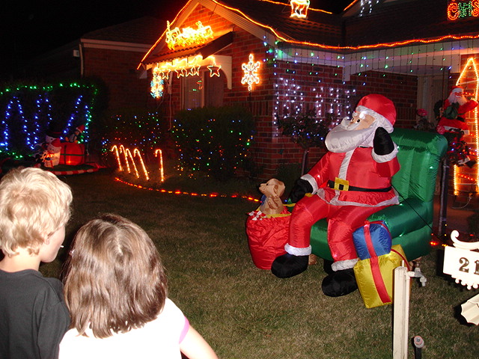
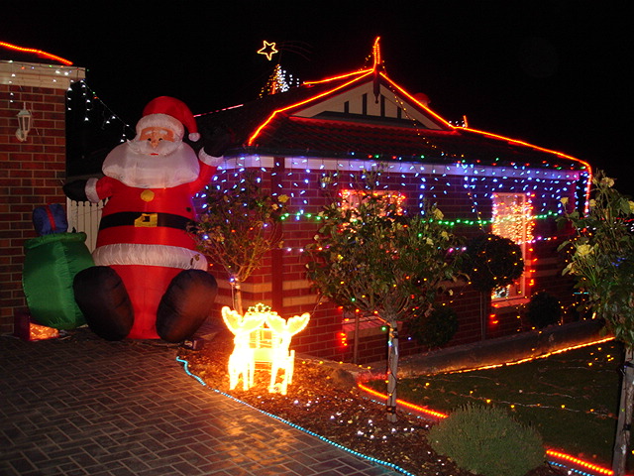
Обычно начало декабря связано с украшением домов. Но есть категория людей, которые подходят к украшению своих домов СЕРЬЁЗНО. Они начинают подготовку за несколько недель и даже пару месяцев до Рождества. Для того, что бы развесить огромного количество электрических гирлянд, требуется очень много времени.
Но результаты просто поражают! Есть целые районы, где на одной улице несколько домов рядом украшены, и получается очень красивое зрелище.

Slide 10
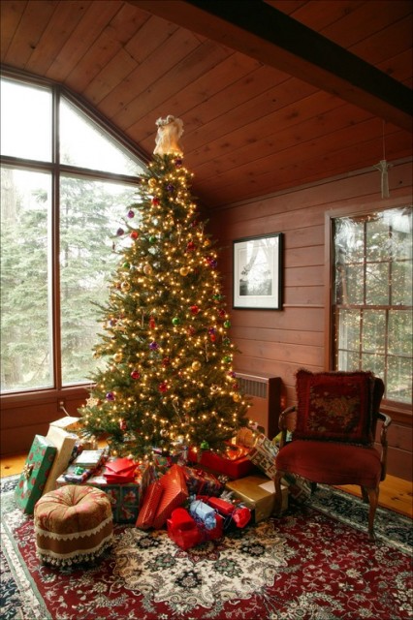

Slide 11
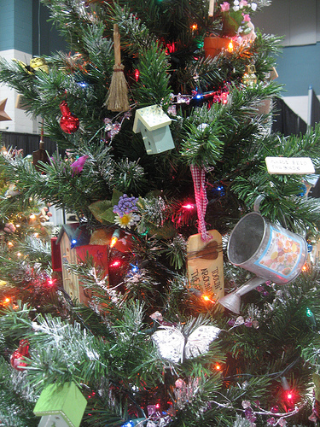
Ну, а если ещё не запаслись украшениями, то их можно приобрести в любом торговом центре... Многие начинают подумывать о ёлке в районе 1 декабря... Тогда же начинается отсчёт дней до Рождества... В магазинах продают специальные календари, в которых в 25-ти окошечках спрятан шоколад. Для детей это - замечательная традиция - открывать новое окошко каждый день и поедать шоколад. И так 25 дней!

Slide 12
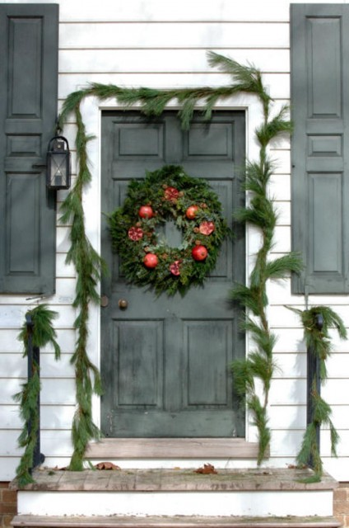
На входную дверь многих австралийских домов вешают Рождественский венок - это тоже традиция. И она очень давняя. Вывешивание венка в далёкие времена означало, что в доме отмечают рождение Исуса Христа, что здесь живут мирные люди, и вам будут рады... Те времена давно прошли, но традиция осталась...

Slide 13
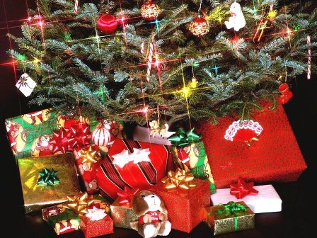
Ну, вот, и пришёл Рождественский вечер .Рождественский вечер - традиция европейская, так что почти все выходцы из Европы поддерживают эту традицию и в Австралии. Они накрывают праздничный стол, обязательным атрибутом которого являются свечи. Многие европейцы обмениваются подарками .

Slide 14
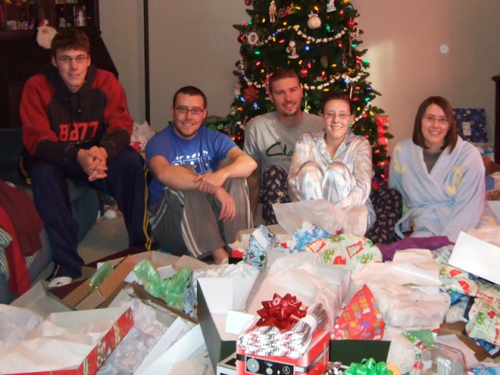

Slide 15
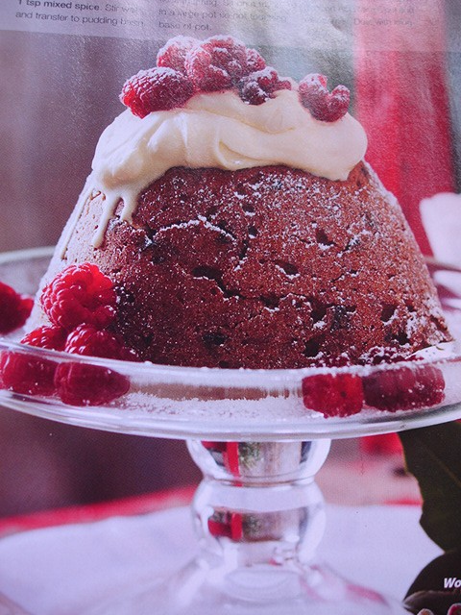
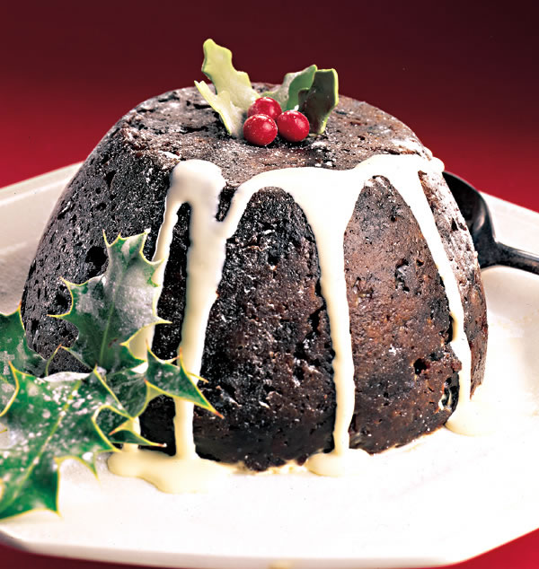
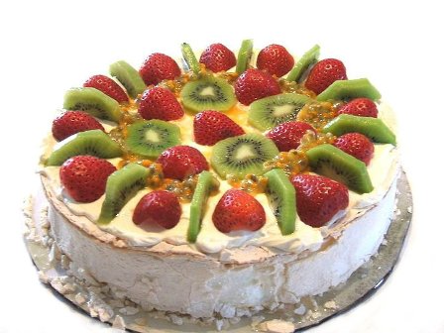
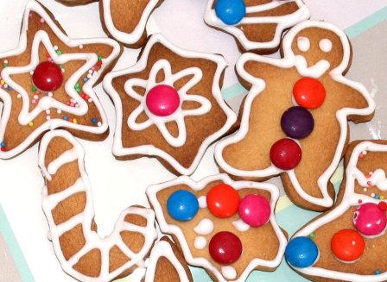
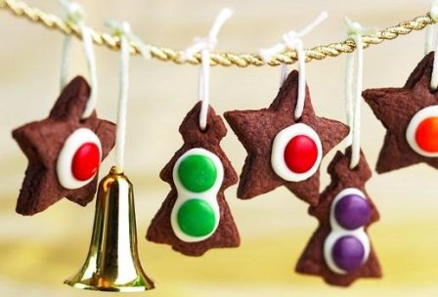

Slide 16

После Рождества в Австралии наступает «День Коробок. История этого дня началась несколько веков назад. Во все времена люди жертвовали церкви свои деньги и подарки. Всё это складывалось в коробки. На следующий день после Рождества коробки в Церкви открывали и их содержимое раздавали бедным людям.

Slide 17
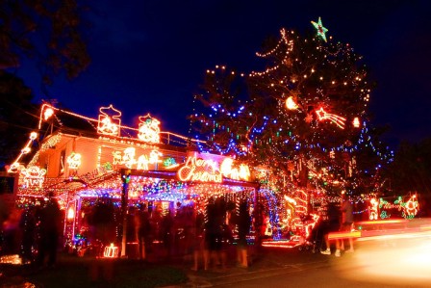
Одной из любимых традиций в Австралии стал ежегодный конкурс «Рождественская иллюминация». Сотни людей украшают свои дома гирляндами и фигурками разных персонажей, составляя из этого тематические сценки: приезд Санты Клауса в санях на оленях, рождение Иисуса Христа в яслях, водопады, дворцы, переливающиеся пальмы под вид Лас-Вегаса и всё, на что только способна фантазия домашних дизайнеров.

Slide 18
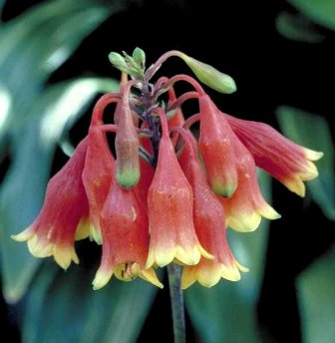
Летом в Австралии цветут «праздничные» растения: Рождественский Колокол, Рождественский Лес, Рождественская Орхидея. Первые европейцы, приехавшие в Австралию, пришли от них в полный восторг: ведь они смогли украсить свои рождественские ёлки настоящими цветами диких растений! Они просто не могли сравниться с искусственными ёлочными игрушками в их далёкой холодной Англии

Slide 19
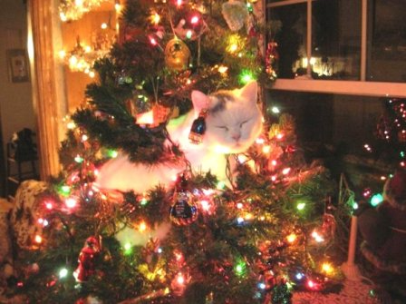
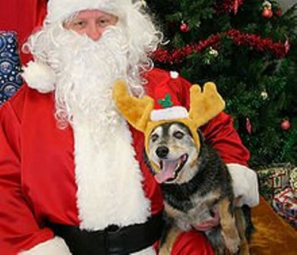
А ещё мы никогда не должны забывать наших питомцев. Рождество - праздник и для них!

Slide 20
